Slide 1
Ни готовить, ни стирать,
Без чего, мы скажем прямо,
Человеку умирать?
Чтобы лился дождик с неба,
Чтоб росли колосья хлеба,
Чтобы плыли корабли —
Жить нельзя нам без ...

Slide 2
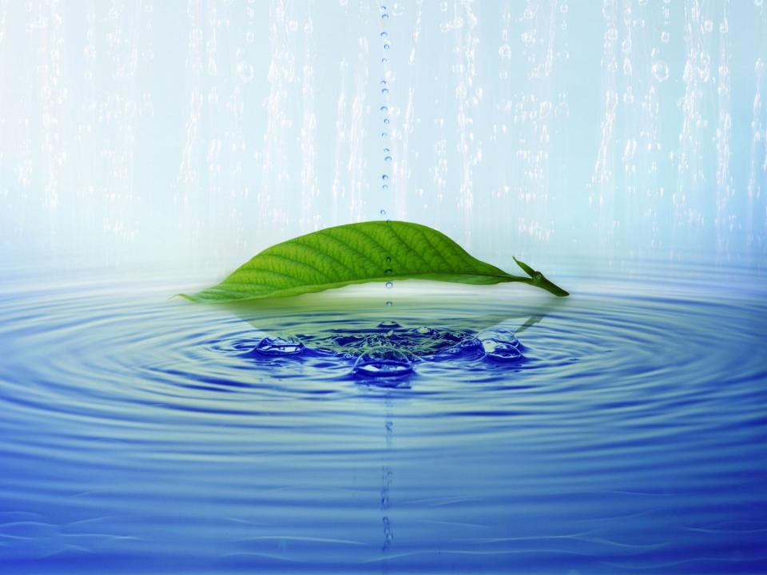
Тема урока: Вода на Земле.
Notes:
‹#›

Slide 3
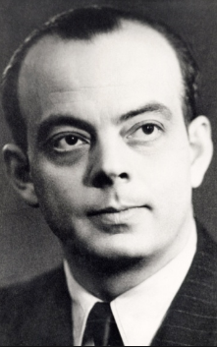
Вода! Нельзя сказать, что ты необходима для жизни.
Ты - сама жизнь.
Ты – самое большое богатство на Земле!
Антуан де Сент-Экзюпери

Slide 4

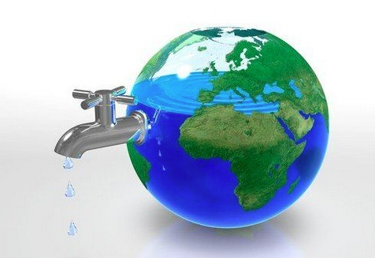
Много ли воды на Земле?
Вода покрывает более 71% поверхности Земли.
Поэтому иногда говорят, что нашу планету правильнее было бы назвать не Землей, а Океаном!

Slide 5
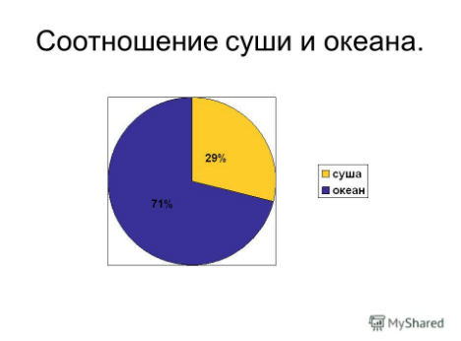

Slide 6
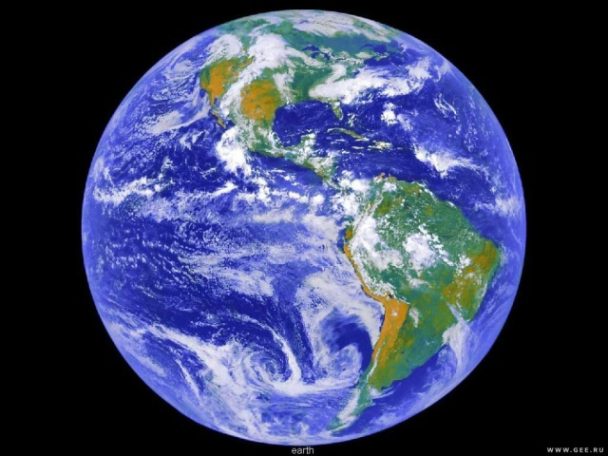
Такой видят космонавты Землю из космоса.

Slide 7
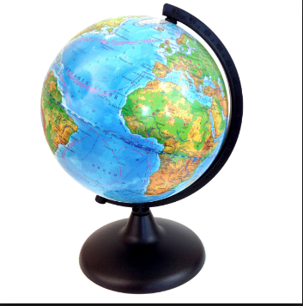
Голубым цветом изображены моря, океаны, реки нашей планеты.

Slide 8
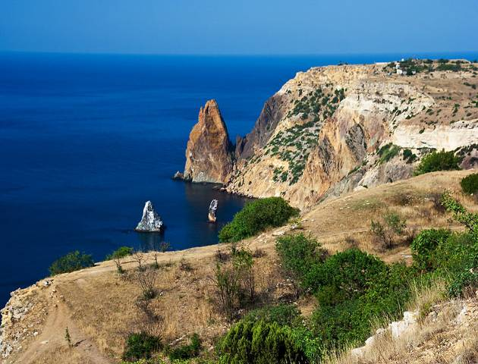
Хватит ли воды
всем жителям Земли?

Slide 9
Кто знает, откуда берется вода?
Быть может, из снега? Быть может, из льда?
А может, с подземных ключей она бьет
И всем она жизнь и цветенье дает.
Чтоб нам о воде все – при все разузнать,
Немало учебников нужно читать.
А так же различных журналов и книг,
Чтоб все ее тайны открылись нам в миг. (С. Олегова)

Slide 10
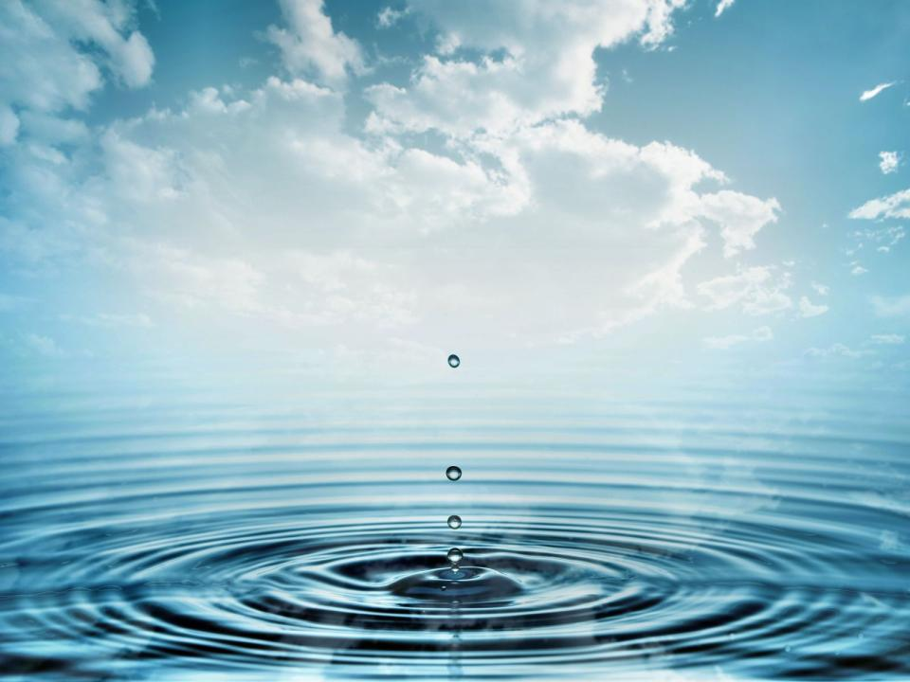
Какие сведения о воде тебе
уже известны ?
Вода

Slide 11
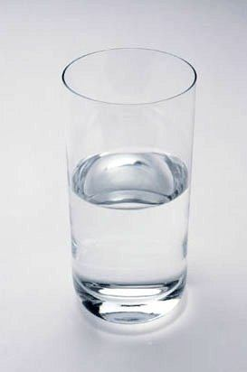
Свойства воды:
Прозрачная
Не имеет запаха
Бесцветная
Не имеет вкуса
Растворитель
Обладает текучестью

Slide 12
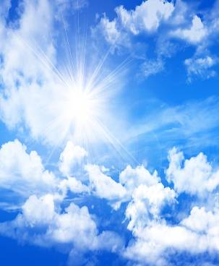
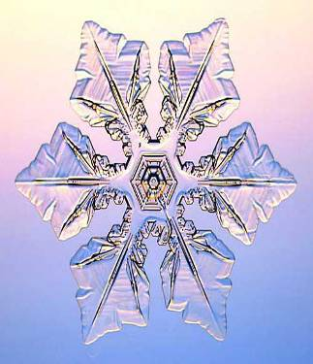
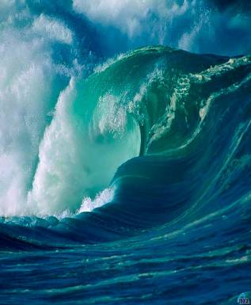
Три состояния воды
Газообразное
Твёрдоё
Жидкое
Вода переходит в газообразное состояние при 100°С, а замерзает при 0°С

Slide 13
Ливень, дождь, капелька, ручеёк, роса – это вода в …. состоянии.
Туман, пар, облако – это вода в .... состоянии.
Снег, град, иней, лёд – это вода в …. состоянии.

Slide 14
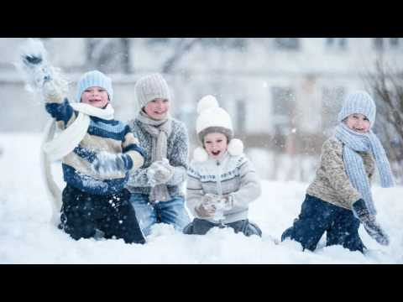
Физкультминутка
Гимнастика для глаз
Двигать глазами вверх-вниз, влево-вправо. Зажмурившись, снять напряжение, считая до шести.
Разминка и упражнения для головы
Делаем наклоны головой вперед и назад, вправо-влево3-5 раз.
Медленные круговые движения головой: на счет от 1 до 8, 3 раза.
Круговые движения в плечевых суставах (вперед и назад), 3-5 раз.
Отводим плечи назад и сводим вперед, 3-5 раз.
Поднимаем плечи вверх и резко бросаем, 3-5 раз.
Упражнения для кистей рук
Сложи руки в замок перед грудью и выполни 10 круговых вращений вперед и назад.

Slide 15
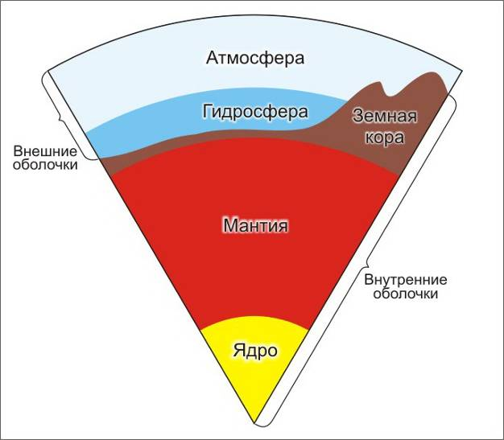
Гидросфера - водная оболочка
(от греч. «вода» и «шар»).

Slide 16

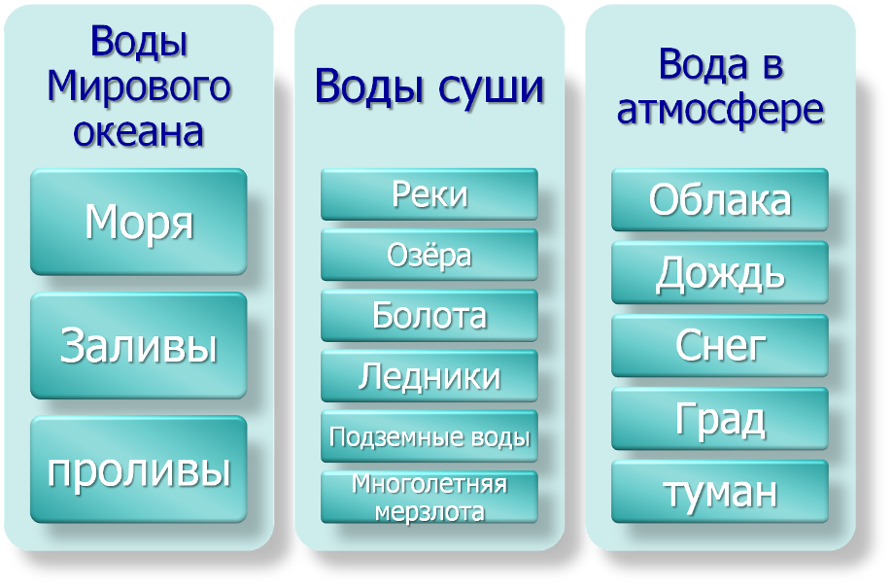


Гидросфера

Slide 17
Физическая карта мира!

Slide 18
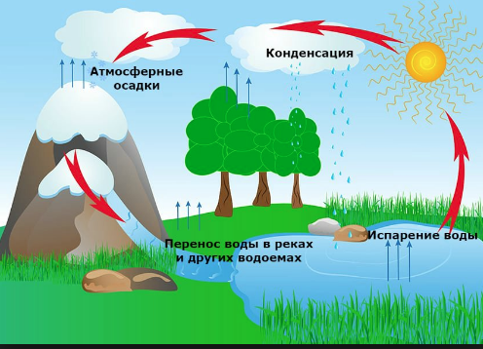

Slide 19
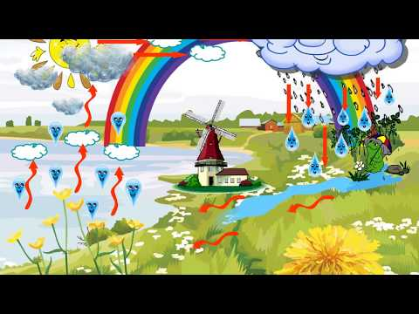

Slide 20
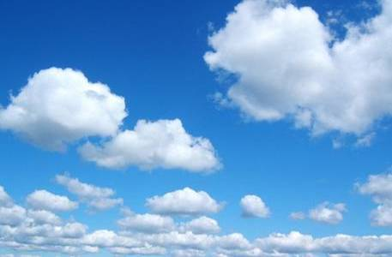
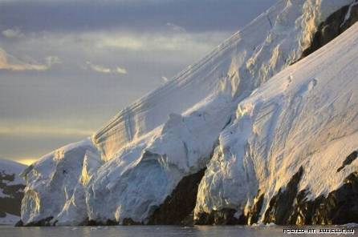
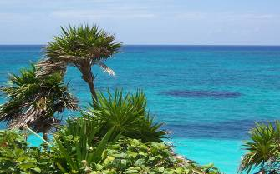
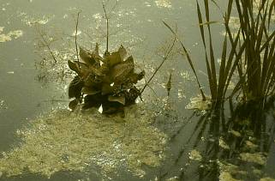
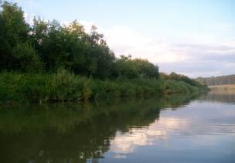
Много ли воды на Земле?
Хватит ли воды всем жителям Земли?

Slide 21
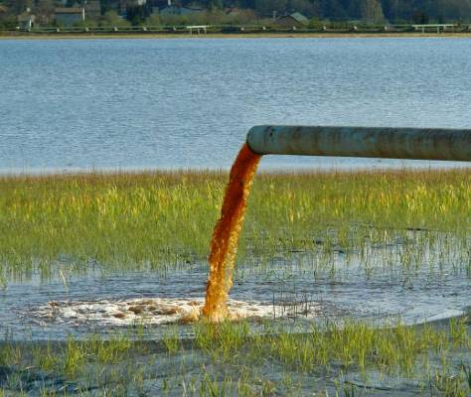
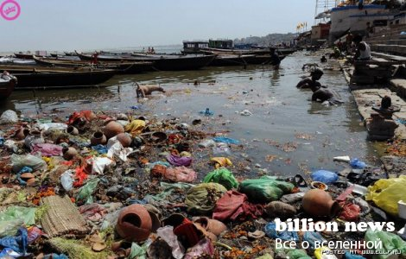
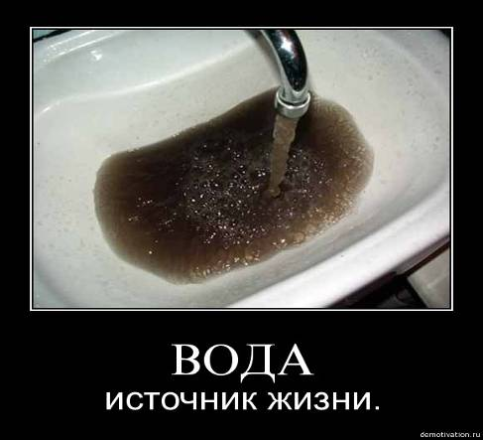
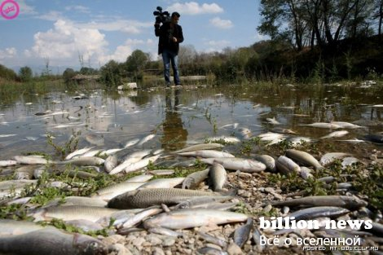
Загрязнение воды

Slide 22
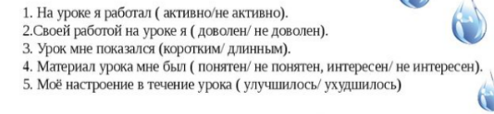
Рефлексия

Slide 23
Домашнее задание
Обязательное задание:
Выполнить упражнения в рабочей тетради: 1, 3, 4, 9 стр. 63-65;
тест на слайде 25;
2) Дополнительное задание (по желанию по выбору):
1. Подготовьте и проведите новый опыт, который демонстрировал бы свойства воды.
2. Подберите высказывания писателей, ученых о воде ( можно пословицы). Зафиксируйте их в тетради для записей.

Slide 24

Спасибо
за хорошую работу!

Slide 25
Проверим ваши знания, ответьте на ряд вопросов теста
1. Водная оболочка Земли называется… 6. Мировой круговорот воды происходит
а) литосфера под действием:
б) гидросфера а) силы тяжести
в) атмосфера б) Солнца
2. Непрерывный процесс перемещения воды в) приливов и отливов
из океана на сушу и с суши в океан 7. На какую часть гидросферы Земли
называется… приходится около 96% всей воды?
а) движение земной коры а) воду в атмосфере
б) процесс образования рельефа дна б) Мировой океан
Мирового океана в) воды суши
в) Мировой круговорот воды 8. Какой океан самый большой по площади?
3. Вода на Земле находится в разных а) Атлантический
состояниях: б) Тихий
а) Жидком и газообразном в) Индийский
б) Жидком, твердом, газообразном г) Северно-Ледовитый
в) Твердом и жидком 9. Из каких частей состоит гидросфера?
4. Мировой океан включает: а) Мирового океана
а) океаны, моря, реки б) Мирового океана и вод суши
б) моря, реки, озёра в) Мирового океана, вод суши и атмосферы
в) океаны, моря.
5. Человек использует в пищу… 10. Уникальные свойства воды…
а) морскую воду а) прозрачность
б) пресную воду б) теплоёмкость
в) все ответы верны. в) текучесть

Slide 26
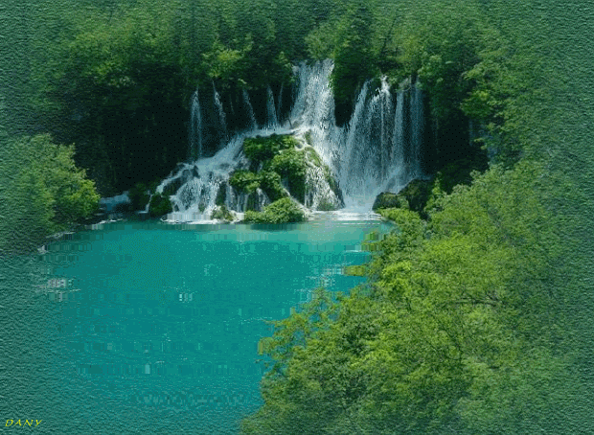
Вода – самая загадочная жидкость на Земле? Каково ее значение?

Slide 27
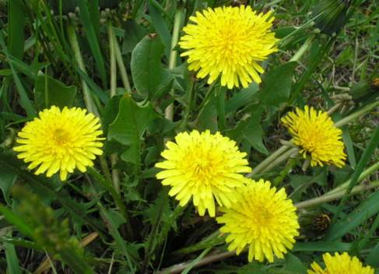
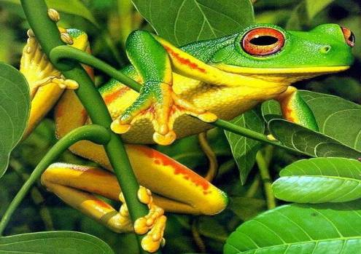
Вода повсюду.
Она входит в состав любого
живого организма.
Более 70%
Корни и
луковицы 70%

Slide 28
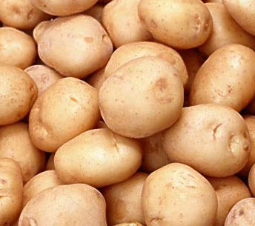
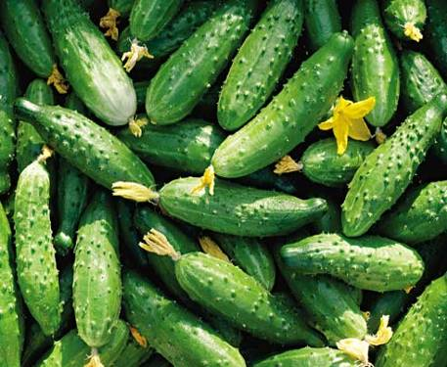
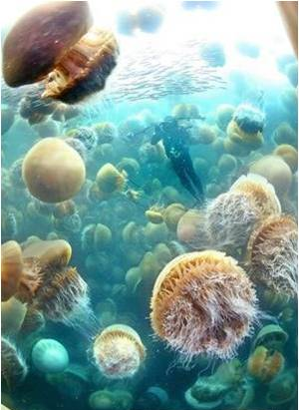
Есть живые организмы, содержащие ещё больше воды, например:
картофель – 77%, огурцы – 92%, медузы – 99%.

Slide 29
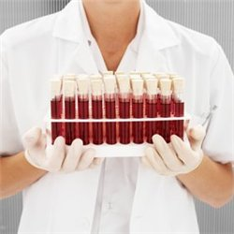
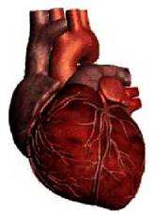
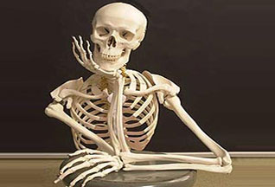
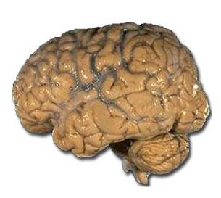
Наша кровь содержит 83% воды,
Сердце и мозг – около 80%
И даже в костях – 15 – 20%.

Slide 30
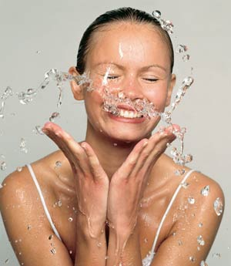
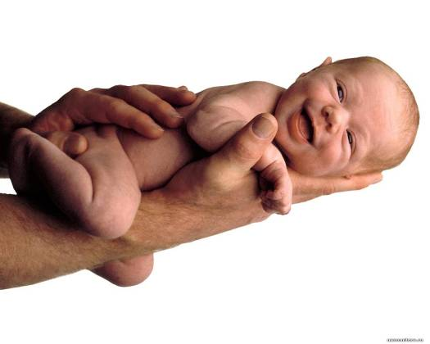
Человек умирает, если потеряет всего 12%
влаги своего организма. Две трети массы
тела взрослого человека составляет вода, а у
новорождённых ещё больше – до ¾.

